Slide 1
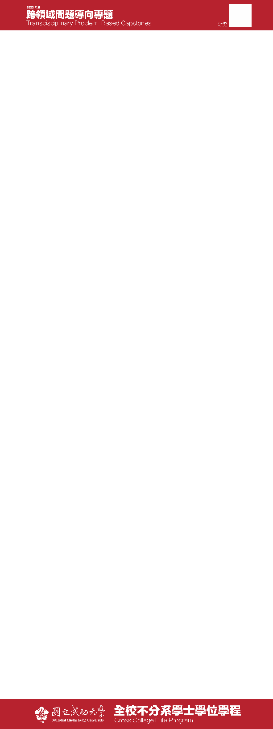
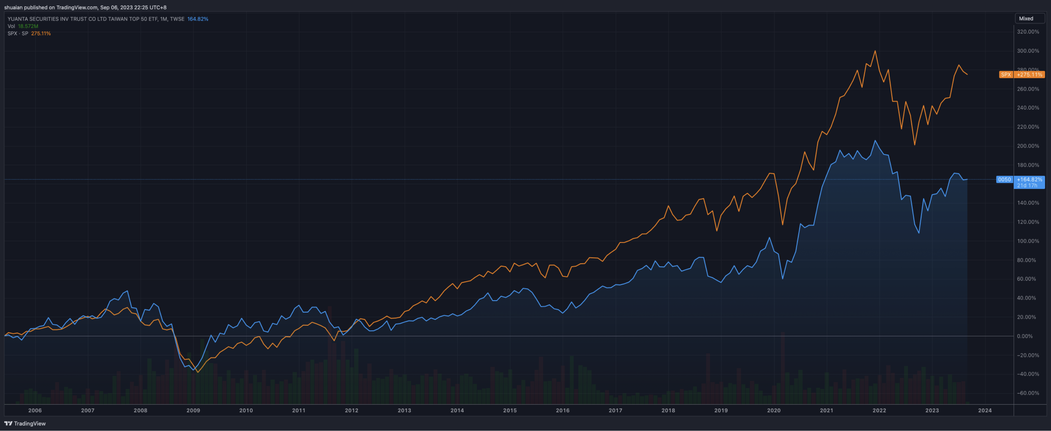
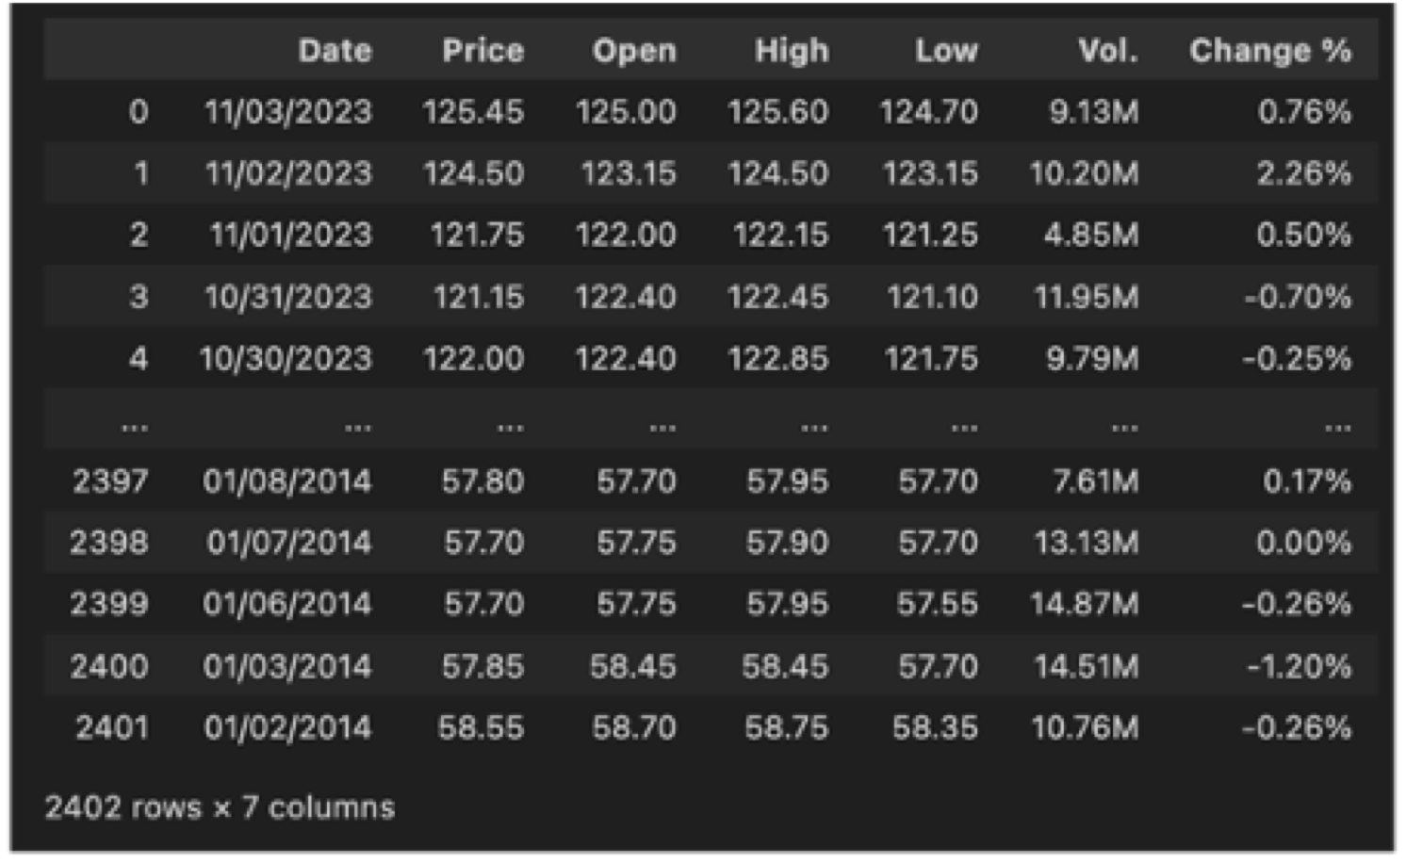
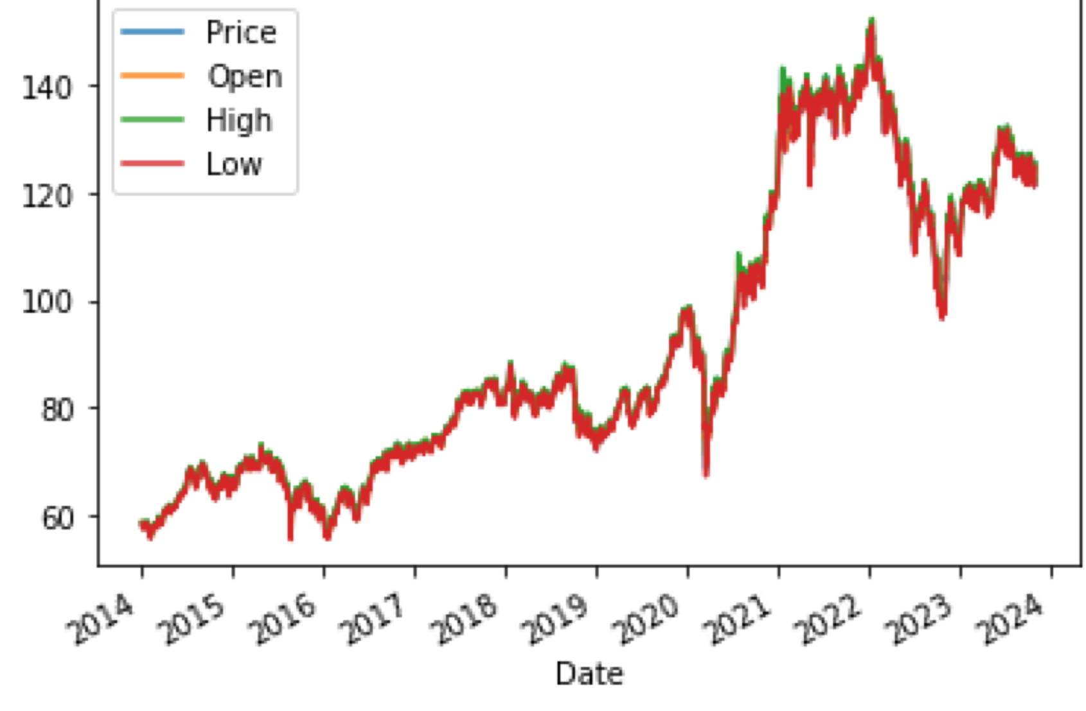
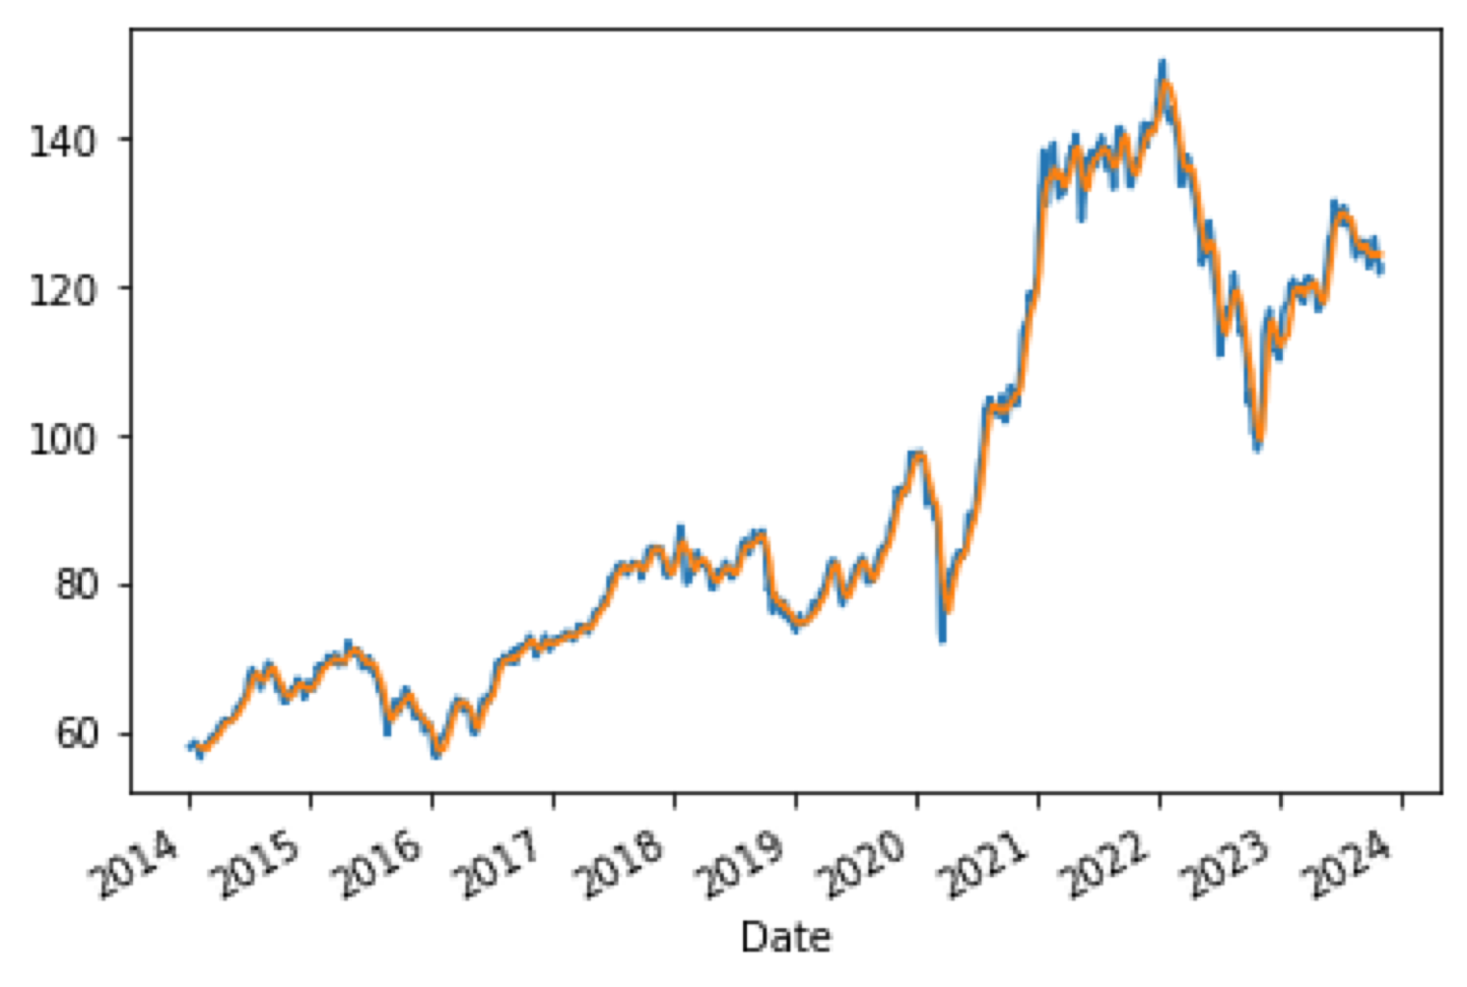
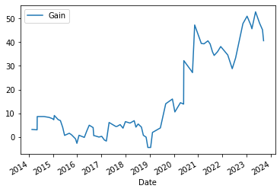
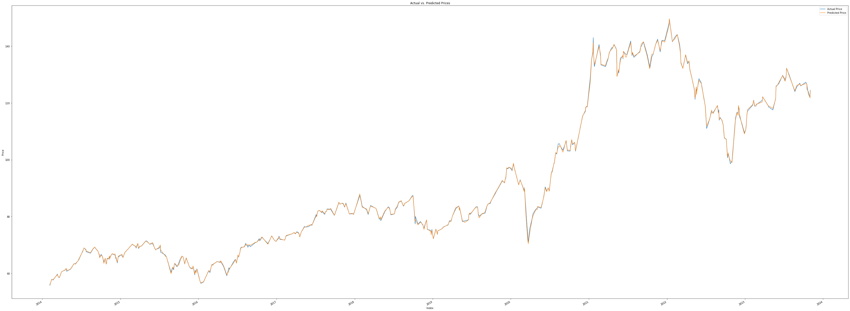
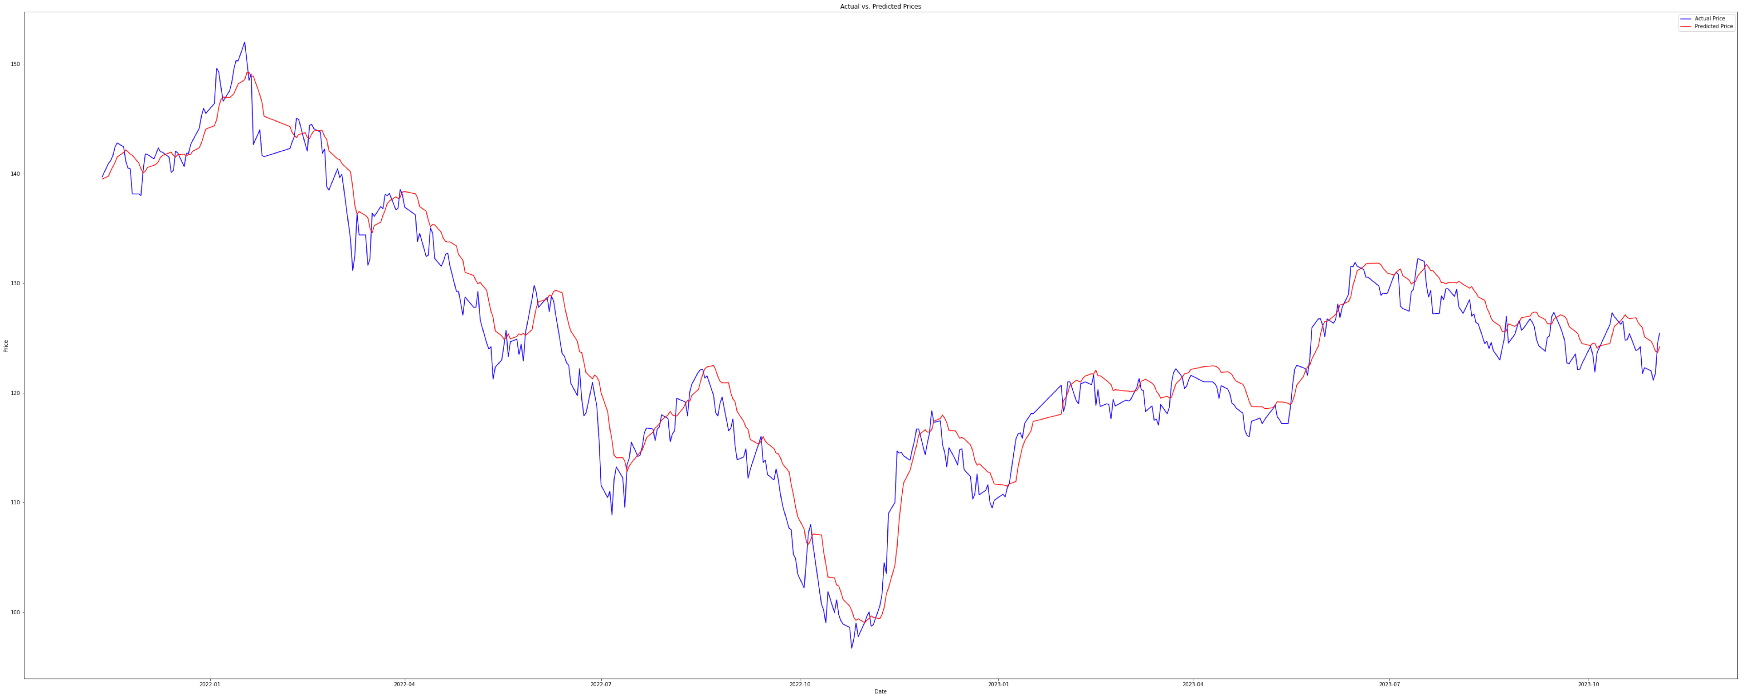
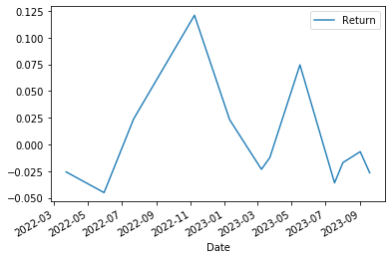
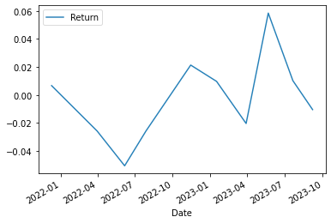
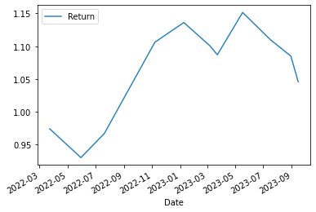
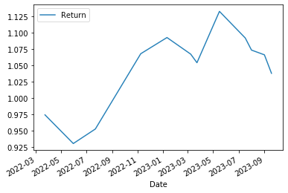
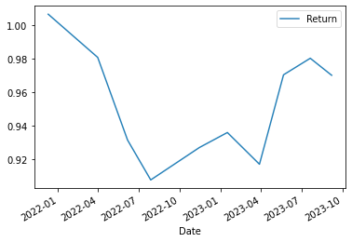
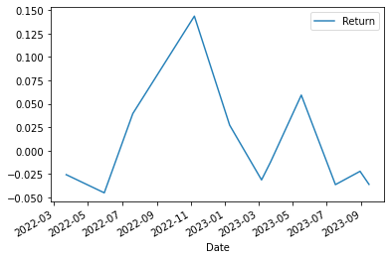
不同投資策略應用於股票之異同的成因探討
作者：劉翊安 指導老師：劉家幸、黃春融老師
專題介紹
在這項研究中，我們旨在探索並評估常見的股票市場交易方法，採用多種策略以提升對有效策略的理解。我們的目標包括測試三種廣泛使用的交易方法，尋求提高交易回報的途徑，並將從股市觀察到的資訊整合到我們的模型中。
觀察發現，元大台灣50和美國S&P500的波動存在一定的相關性，且元大台灣50總是在美國S&P500之後呈現相同的波動方向。本實驗將會嫁入這個觀察結果，以提高交易回報。
0050及S&P500趨勢圖
測試資料
0050實際資料格式
0050價格曲線圖
測試標的： 元大台灣(0050)
資料區間：2014.01.02 ~ 2023.11.03
資料內容：收盤價格、開盤價格、最高價格、最低價格、交易量、價格變動百分比(%)
三個常見的股市交易策略
1. Golden Cross
長短均線
畫出長均線及短均線，兩條均線交叉時，買進或賣出股票。
標的：台灣元大50 (0050)
均線取值：短均線 = 5日、長均線 = 20日
測試區間： 2014.01.02 ~ 2023.11.03
回測回報率：62.48%
均線是什麼？ 當日的前X日每日價格平均
累積回報
2. Random Forest
建立多個決策樹，每個決策樹都對股票價格進行獨立預測。最後，透過多數決的方式，綜合所有決策樹的意見，以提高整體預測的穩定性和準確性。
R2 Score（預測準確度）： 0.9998
實際、預測價格對比圖
3. LSTM
具有長短期記憶能力，能夠記憶過去的股價變化，並在預測中考慮長期和短期趨勢。因此能更好地捕捉時間相依性，提供對未來價格變動的預測。
R2 Score（預測準確度）： 0.9535
實際、預測價格對比圖
三種方法交易回報
以相同的方法比較三種方法的回報
- Golden cross 以實際股市走勢計算總回報。
- Random forest、LSTM以預測後的股價計算回報。
測試日期區間：2014.01.02~2023.11.03
預測區間：2021.11.10~2023-11-03
 | Golden Cross | LSTM | Random Forest
每次交易回報率
累積交易回報率
最後交易回報 | 4.59228050990301% | -2.99148770617513% | 3.79389308724214%
結論及未來展望
本研究嘗試使用LSTM和Random Forest模型進行股價預測和交易回測。雖然LSTM預測結果足夠準確，但有些延遲，導致交易回報未如預期。Random Forest表現稍差但符合預期。未來可透過參數優化、特徵擴展、深入分析預測錯誤等方式改進模型性能，以及考慮不同時間區間進行更全面的測試。

